Slide 1
Praktični rad na stručnom ispitu za stručne suradnike školske knjižničare
Evica Tihomirović,
OŠ Bartola Kašića Zagreb
evica.tihomirovic@skole.hr

Slide 2

Školska knjižnica u kurikulumu
NPP za osnovne škole iz 2006. uključuje Program knjižničnog odgoja i obrazovanja : poticanje čitanja i informacijska pismenost (KOO)
Kurikulumi predmeta i međupredmetnih tema iz 2019. godine sadrže teme za poticanje čitanja i poučavanje informacijske i medijske pismenosti, ali nema posebnog kurikuluma za školske knjižnice
Novi kurikulumi mogu poslužiti kao okvir su za osuvremenjivanje i usklađivanje knjižnično-informacijskog i medijskog odgoja i obrazovanja u OŠ i SŠ

Slide 3
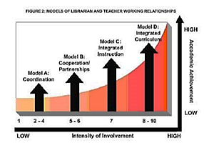
Školski knjižničar u kurikulumu
Školski knjižničar uspostavlja različitu vrstu suradnje s ostalim sudionicima odgojno-obrazovnog procesa
Patricia Montiel-Overall na temelju „Loertcherove taksonomije” o uključenosti učitelja i knjižničara definira 4 modela uključenosti:
1. KOORDINACIJA
2. SURADNJA
3. INTEGRIRANO-ZAJEDNIČKO POUČAVANJE
4. INTEGRIRANI KURIKULUM
http://www.ala.org/aasl/sites/ala.org.aasl/files/content/aaslpubsandjournals/slr/vol8/SLMR_TheoryofCollaboration_V8.pdf
Notes:
1. KOORDINACIJA - povremeni, neplanirani susreti školskoga knjižničara i učitelja (dogovor vezan uz izbor nekih knjižničnih resursa ili izbor djela za cjelovito čitanje, te provođenje određenih aktivnosti za učenike) - najniži stupanj uključenosti.
2. SURADNJA - više se planira, ali tako da učitelj planira svoje sadržaje, a knjižničar svoje i svatko ostaje unutar svoga područja - srednji stupanj uključenosti.
3. INTEGRIRANO-ZAJEDNIČKO POUČAVANJE - knjižničar i učitelj zajednički planiraju poučavanje jer znanja i vještine vezane uz poučavanje informacijske i knjižnične pismenosti služe za bolje razumijevanje sadržaja određenoga predmeta. Zajedničko poučavanje sastoji se u integraciji dvaju područja: predmetnoga i područja informacijske pismenosti.
4. INTEGRIRANI KURIKULUM - najviši je stupanj uključenosti školskoga knjižničara jer on predlaže određene aktivnosti kojima integrira sadržaje informacijske pismenosti u određene predmete i nastavu u cjelini. Knjižničar omogućuje horizontalno i vertikalno povezivanje nastavnih sadržaja koji se poučavaju. Horizontalno povezivanje: povezivanje sadržaja različitih predmeta koji se poučavaju na određenom stupnju, a vertikalno - povezivanje sadržaja na različitim stupnjevima obrazovanja.

Slide 4


Zadaća knjižničara: poticanje čitanja i poučavanje informacijske i medijske pismenosti
ALA 1989.
Informacijska pismenost je sposobnost prepoznavanja potrebe za informacijama, pronalaženja i nabave potrebnih informacija te evaluacije i učinkovitog korištenja pronađenih informacija.
American Library Association Presidental Committe on Information Literacy: Final
Report 1989.
http://www.ala.org/acrl/publications/whitepapers/presidential
CILIP 2018.
Informacijska pismenost je sposobnost kritičkog mišljenja i uravnoteženog vrednovanja informacija koje smo pronašli.
Informacijska pismenost omogućuje pronalaženje relevantnih informacija, stvaranje utemeljenih mišljenja te aktivno sudjelovanje u društvenom i političkom životu.
“Information literacy is the ability to think critically and make balanced judgements about any information we find and use. It empowers us as citizens to develop informed views and to engage fully with society.”
https://www.cilip.org.uk/news/421972/What-is-information-literacy.htm

Slide 5

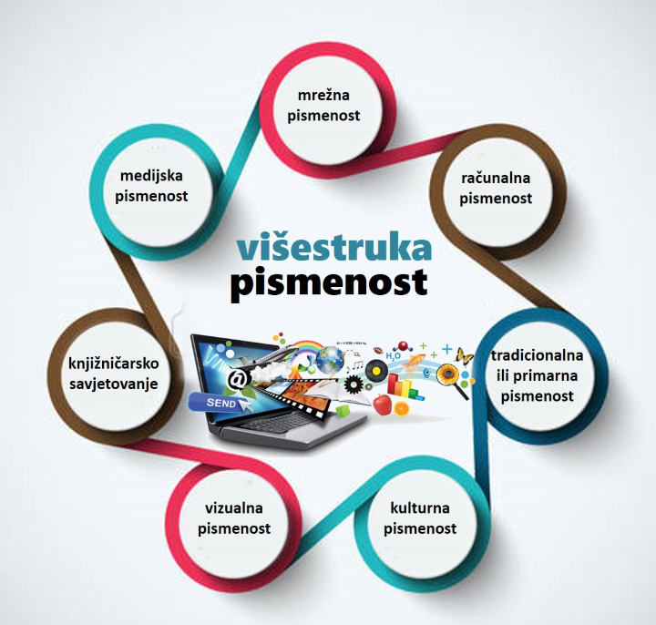
Ključne kompetencije za cjeloživotno učenje
Svi moraju biti sposobni:
držati korak s novim znanjima i informacijama i znati kako ih procjenjivati
upravljati brzim protokom informacija i međuljudskom komunikacijom
vrlo se brzo i učinkovito prelaziti s jedne vrste proizvoda i usluga na drugu
raditi u okolini koja je višeslojna i kompleksna
tolerirati i poštovati razlike među pojedincima i grupama te ih iskoristiti za svoju dobrobit
A. Demetriou
¸Poučavanje za učenje

Slide 6


Temeljne kompetencije za cjeloživotno učenje
Iz preporuke Vijeća EU 2006. preuzeto u NOK-u
Preporuka Vijeća EU 2019.
komunikacija na materinskomu jeziku
komunikacija na stranim jezicima
matematička kompetencija i osnovne kompetencije u prirodoslovlju i tehnologiji
digitalna kompetencija
učiti kako učiti
socijalna i građanska kompetencija
inicijativnost i poduzetnost
kulturna svijest i izražavanje
Pismenost
Višejezičnost
matematička kompetencija te kompetencija u prirodoslovlju i inženjerstvu
digitalna kompetencija
osobna, socijalna i kompetencija učiti kako učiti
građanska kompetencija
poduzetništvo
kulturna svijest i izražavanje.

Slide 7

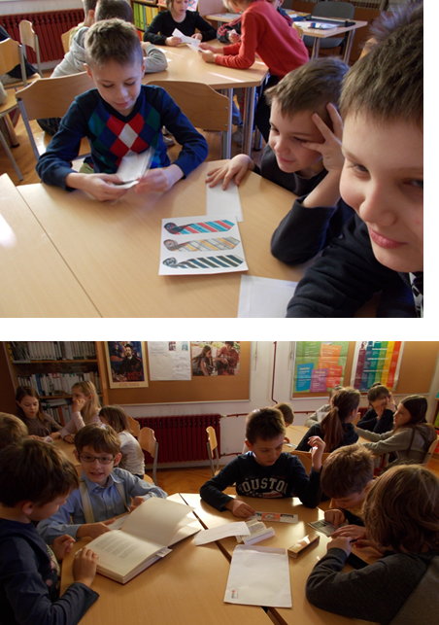
Školski knjižničari – prilagodba promjenama
Školski kurikulum i knjižnica: INA, programi, projekti
2006.-2019.
3. r. Hrvatski jezik – medijska kultura: Tema: Dječja enciklopedija
KIP
1. Tema: Put knjige od autora do čitatelja
2. Tema: Mjesna (gradska/narodna) knjižnica
4. r. Hrvatski jezik – medijska kultura: Tema: Služenje rječnikom
i školskim pravopisom
KIP
1. Tema: Referentna zbirka - priručnici
2. Tema: Književno-komunikacijsko-informacijska kultura

Slide 8

Informacijska pismenost 5. - 8.r.
2006.-2019.
5. razred
1 . Tema : Časopisi – izvori novih informacija
2. Tema: Organizacija i poslovanje školske knjižnice
6. razred
1. Tema: Samostalno pronalaženje informacija
2. Tema: Predmetnica – put do informacije
HJ – Tema: „Mreža, mrežna informacija”
7. razred
1. Tema: Časopisi na različitim medijima
2. Tema: e-katalozi ili online katalozi
HJ – Tema: „Knjižnični fond”
8. razred
1. Tema: Sustav i uloga pojedinih vrsta knjižnica
2. Tema: uporaba stečenih znanja
HJ – Tema: „Put do knjige”

Slide 9
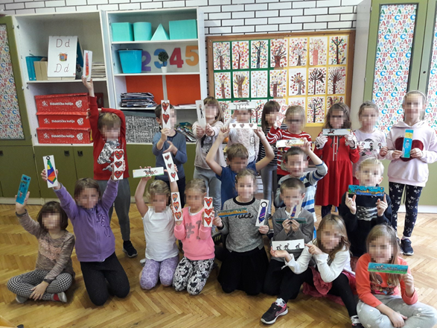
Nastava „u” i „sa” školskom knjižnicom
Školska knjižnica kao podrška odgojno-obrazovnom procesu – promjena strategija učenja:
problemsko, projektno, istraživačko učenje
omogućuje aktivno učenje i rad s različitim izvorima informacija i znanja
multimedijalnost i interdisciplinarnost (korelacija različitih predmeta)
horizontalno i vertikalno povezivanje nastavnih sadržaja
timski rad-integrirano poučavanje: učitelj i knjižničar surađuju u realizaciji
odgojno-obrazovnih sadržaja, različitim pristupima i strategijama
osuvremenjuju nastavu

Slide 10
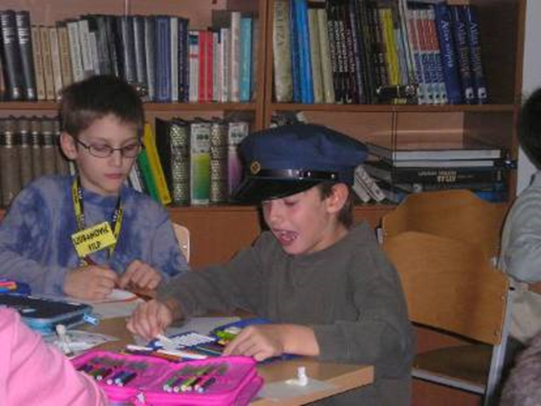
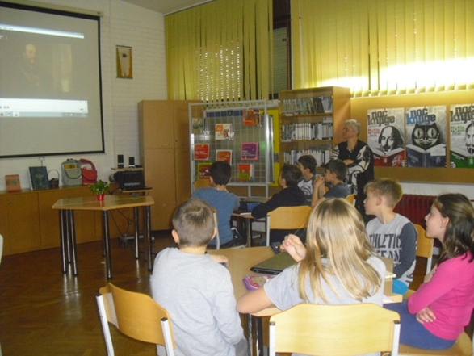
Nastava „u” i „sa” školskom knjižnicom
Izvannastavne aktivnosti
Projektna nastava
Integrirani nastavni dan
Poticajno okruženje za učenje
Mogućnost rada u paru ili u grupama
Upravljanje grupom: objasniti pravila rada - svi sudjeluju u radu
podijeliti uloge:
3 člana grupe: vođa, zapisničar, predstavnik grupe
4-5 članova: vođa, opskrbljivač, mjeritelj vremena, zapisničar,
predstavnik grupe

Slide 11
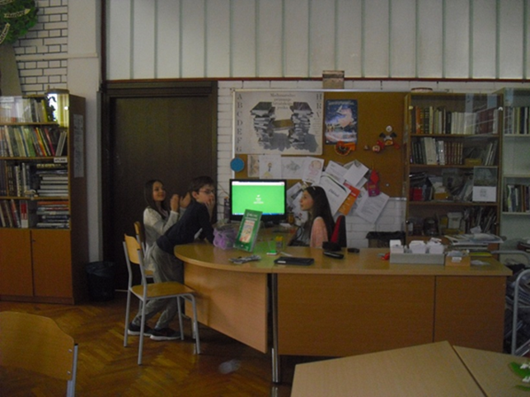
Odabir teme nastavnog sata na ispitu
bilo koja tema iz programa KOO usklađena s novim kurikulumima koja potiče i razvija informacijsku i medijsku pismenost učenika
sat motivacije – uvod u čitanje lektire ili uvodni sat ili sat sinteze za neku tematsku cjelinu (npr. Velika otkrića-povijest, učenje o zavičaju)
književni predložak kao uvod u raspravu o nekoj temi
obilježavanje značajnih datuma i godišnjica
kako izraditi bilješku, napraviti plakat, poster, power-point prezentaciju
međupredmetna korelacija: horizontalno/vertikalno
temu nastavnoga sata pripravnik dogovara s mentorom na str. ispitu
knjižnična pismenost: (citiranje i autorsko pravo, autorske licence,
mrežni izvori informacija, pouzdani i nepouzdani izvori informacija,
mrežni katalozi, lažne vijesti….)
Notes:
Teme vezane uz knjižničnu pismenost:
- autorsko pravo i citiranje izvora
- autorske licence, zaštita autorskih prava, kako ispravno koristiti materijale s interneta
- mreža i korisni mrežni izvori (za pojedine nastavne predmete, referentna građa)
- mrežni katalozi školske i ostalih knjižnica, usluge pojedinih vrsta knjižnica
- lažne vijesti, sigurnost u mrežnom okruženju

Slide 12
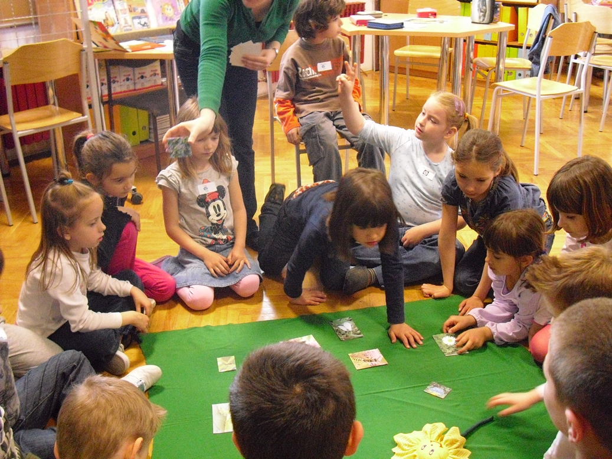
Zadaće praktičnog rada na stručnom ispitu
organizirati situacije za učenje koje će navesti učenike da aktivno sudjeluju u procesu učenja
odabrati sredstva i izvore za učenje koji su usklađeni s ciljevima učenja, podržavaju aktivnosti učenja i poučavanja i koji odgovaraju dobi i razini razvoja učenika
koristiti se tehnologijom na odgovarajući i učinkovit način: kao pomoć u nastavi, za poboljšanje mogućnosti učenja te za poboljšanje uspjeha u učenju
pitanja i razgovor usmjereni na slobodno iznošenje i sučeljavanje različitih
mišljenja i stavova
koristiti se vještinama neverbalne komunikacije u slučaju neprimjerenog
ponašanja učenika….

Slide 13

Procjena praktičnog rada
Procjena pedagoško-psiholoških kompetencija pripravnika na temelju:
ostvarenih očekivanih ishoda učenja primjenom raznolikih aktivnosti na satu
uspješnosti situacijskih poticaja za realizaciju pojedinih aktivnosti (kvaliteta postavljenih pitanja, odabranih tekstova i vrsta aktivnosti)
procjene interakcije na satu:
knjižničar-učenici, učenici-učenici

Slide 14
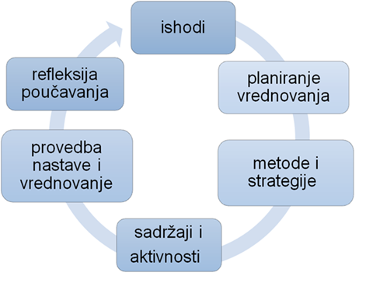
Planiranje odgojno-obrazovnog rada
„Planiranje započinje odabirom odgojno-obrazovnih ishoda predmetnoga kurikuluma te odabirom odgojno-obrazovnih očekivanja međupredmetnih tema koji određuju očekivana znanja, vještine i sposobnosti te vrijednosti i stavove koje učenici trebaju steći i moraju pokazati nakon završetka određene nastavne teme ili na kraju određenog odgojno-obrazovnog razdoblja.
Ishode predmetnoga kurikuluma treba razraditi do razine aktivnosti, odnosno, preoblikovati ih u mjerljive, konkretne, fokusirane i specifično povezane sa sadržajima učenja.
Na osnovu planiranih odgojno-obrazovnih ishoda i vrednovanja odabiru se metode aktivnog učenja, strategije i sadržaji poučavanja.”
https://loomen.carnet.hr/mod/book/view.php?id=430289&chapterid=92841
Kurikulumski krug poučavanja
Notes:
U planiranje se kreće od ishoda. Na početku je važno vrednovanje planirati zajedno s planiranjem ishoda. Na temelju toga se biraju aktivnosti i strategije, a potom se ide u provedbu poučavanja. Ne treba zaboraviti da su njegov neodvojiv dio svi pristupi vrednovanja.
ISHODI: što nastojimo postići, definiranje ishoda. PLANIRANJE VREDNOVANJA: kako provjeriti ostvarenost ishoda, objektivna mjerenja. METODE I STRATEGIJE: planiranje tehnika aktivnog učenja i strategije. SADRŽAJI I AKTIVNOSTI: nužni za ostvarivanje ishoda i postizanje cilja. PROVEDBA NASTAVE: poučavanje i učenje, izvedba planirane nastave. REFLEKSIJA POUČAVANJA: osvrt na provedene aktivnosti, provjera ostvarenosti ishoda, daljnje planiranje
Važno je planirati vrednovanje zajedno s planiranjem poučavanja te je važno provjeravati onako kako smo poučavali.

Slide 15

1. Odgojno-obrazovni ishodi
Odgojno-obrazovni ishodi na razini predmetnog kurikuluma iskazani su kao očekivanja od učenika u određenom predmetnom području u pojedinoj godini učenja i poučavanja nastavnoga predmeta
(OŠ HJ A.5.4. Učenik piše tekstove trodijelne strukture u skladu s temom)
Odgojno-obrazovni ishodi na razini razrade teme konkretnije se povezuju sa sadržajima teme, a razrađuju se na osnovi ishoda predmetnoga kurikuluma.
provjerava točnost informacija
svjesno i točno citira autorsko djelo poštujući intelektualno vlasništvo
Odgojno-obrazovni ishodi na razini aktivnosti iskazuju se tako da budu mjerljivi na kraju te aktivnosti, konkretniji su i specifično povezani sa sadržajima učenja tijekom aktivnosti jer izriču čime konkretno učenik ovladava tijekom aktivnosti, kojim znanjem vještinom ili stavom na kojem sadržaju i u kojem kontekstu.

Slide 16



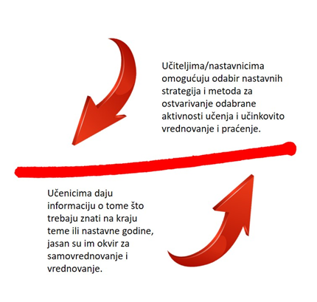


Artikulacija ishoda učenja
ishod učenja je odgovor na pitanje: kada učenik iziđe iz razreda, što će znati, razumjeti ili moći učiniti
pedagoško-obrazovna važnost tog pitanja pomiče težište s nastavnika na učenika (što učenik radi, a ne što radi nastavnik)
SPECIFIC = određen
MEASURABLE = mjerljiv
ACTION ORIENTED = usmjeren na aktivnosti
REASONABLE = ostvariv
TIME-BOUND = vremenski ograničen

Slide 17
Formula jakih ishoda učenja
  subjekt – određuje na koga se ishod odnosi (učenik)
  aktivni glagol – određuje razinu kognitivnih procesa, jasnu i određenu radnju koju očekujemo od učenika (3. lice jednine prezenta)
  objekt - fraza kojom opisujemo predmetne sadržaje (znanja, vještine i stavove) koje učenici trebaju naučiti
MJERLJIV,
SPECIFIČAN
ISHOD
KAKO BI/
U SVRHU /
ZAŠTO
GLAGOL,
AKCIJA
primjeri:
Učenik uspoređuje informacije iz različitih izvora kako bi mogao procijeniti kvalitetu i pouzdanost informacija.
Učenik koristi enciklopediju i leksikon za proširivanje znanja.

Slide 18
PRIMJERI ISHODA
Primjeri ishoda
Ishodi učenja trebaju biti usmjereni na učenikovo učenje, a ne na učiteljev rad:
Ishodi učenja moraju biti specifični:
Učenik opisuje najmanje dva oblika neprimjerenog ponašanja u knjižnici.
Ishodi učenja trebaju biti mjerljivi:
Učenik prepoznaje oštećenja na knjizi.
Ishodi učenja trebaju biti fokusirani i ostvarivi u planiranom vremenu:
Učenik demonstrira posudbu knjige u knjižnici.
Ishodi učenja trebaju biti usmjereni na rezultat učenja, a ne na nastavne aktivnosti:
Učenik predlaže pravila ponašanja u školskoj knjižnici pomoću plakata.
Primjer V.Šperanda, dipl.knjižničar
Dobar i loš ishod - loomen

Slide 19
Standardi (kompetencije) u informacijskoj pismenosti
Standard
(Kompetencija)
Navode se ciljevi informacijskog opismenjivanja
(pretraživanje, vrednovanje, korištenje)
Pokazatelj
uspješnosti
Definira što učenik treba usvojiti kako bi
bio informacijski pismen
Ishod
učenja
Određuju je li učenik savladao pojedini pokazatelj

Slide 20
Primjer (ALA)
Kompetencija: Kritičko vrednovanje informacija
Pokazatelj 1: sažima glavne ideje koje izlučuje iz prikupljenih informacija
Ishodi učenja:
    čita tekst i odabire glavne ideje
    mijenja tekstualne formulacije izražavajući ih vlastitim riječima
    odabire dijelove teksta koje će doslovno citirati
Pokazatelj 2: iskazuje i primjenjuje inicijalne kriterije za vrednovanje informacija i informacijskih izvora
Ishodi učenja:
    preispituje i uspoređuje informaciju iz raznih izvora u svrhu procjene pouzdanosti, vjerodostojnosti, točnosti, autorstva,
    analizira strukturu i logiku potpornih argumenata ili metoda
    svjestan je kulturoloških, fizičkih i drugih okruženja unutar kojih nastaju informacije te prepoznaje utjecaj konteksta na tumačenje informacija

Slide 21
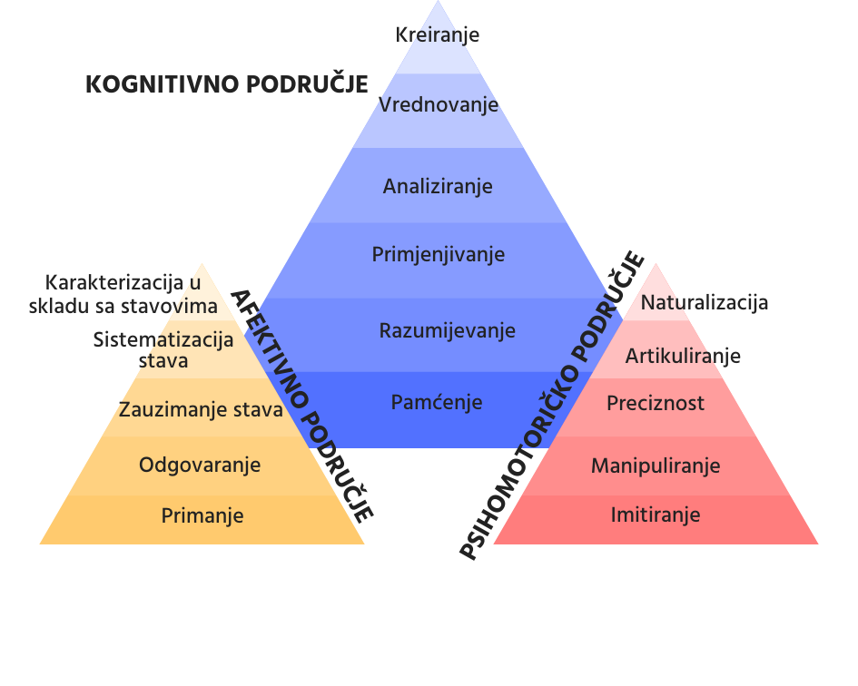
BLOOMOVA TAKSONOMIJA
(znanje, spoznaja)
(stavovi, interesi, motivacija)
(tjelesne aktivnosti, vještine)
https://loomen.carnet.hr/mod/book/view.php?id=395379&chapterid=75270

Slide 22
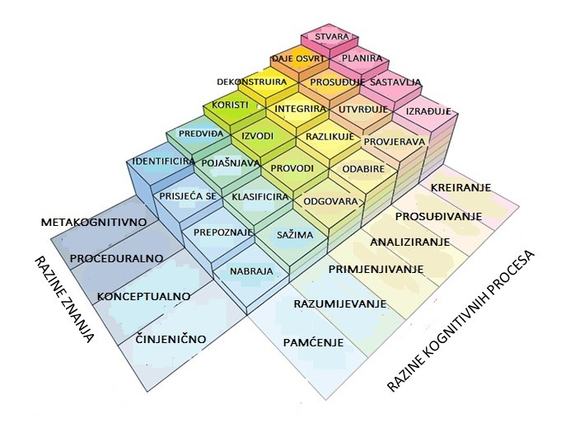
Taksonomija znanja i ishodi učenja - BLOOM
https://loomen.carnet.hr/mod/book/view.php?id=395379&chapterid=75270

Slide 23
„Jaki” i „slabi”glagoli
Jaki (po razinama u taksonomiji) | Slabi (nemjerljivi, nespecifični)
1. Prisjećanje: definirati, ispričati, opisati, imenovati… | znati, razumjeti, upoznati, naučiti, ovladati, osvijestiti,
2. Razumijevanje: identficirati, objasniti, razmotriti, smjestiti, raspraviti, izraziti… | postići, poznavati, primijeniti znanje, razviti potrebe, upoznati, usvojiti, shvatiti, zapamtiti, steći znanja
3. Primjena: izložiti, primijeniti, izvesti, protumačiti, ilustrirati, intervjuirati…
4. Analiza: razlučiti, raspraviti, diferencirati, usporediti, riješiti…
5. Evaluacija-vrednovanje: izabrati, predvidjeti, izabrati, vrednovati, prosuditi, procijeniti, rangirati prioritete…
6. Kreiranje-sinteza: predložiti, organizirati, sastaviti, formulirati, urediti, klasificirati, povezati….
https://arhiva-2021.loomen.carnet.hr/mod/hvp/view.php?id=395380

Slide 24
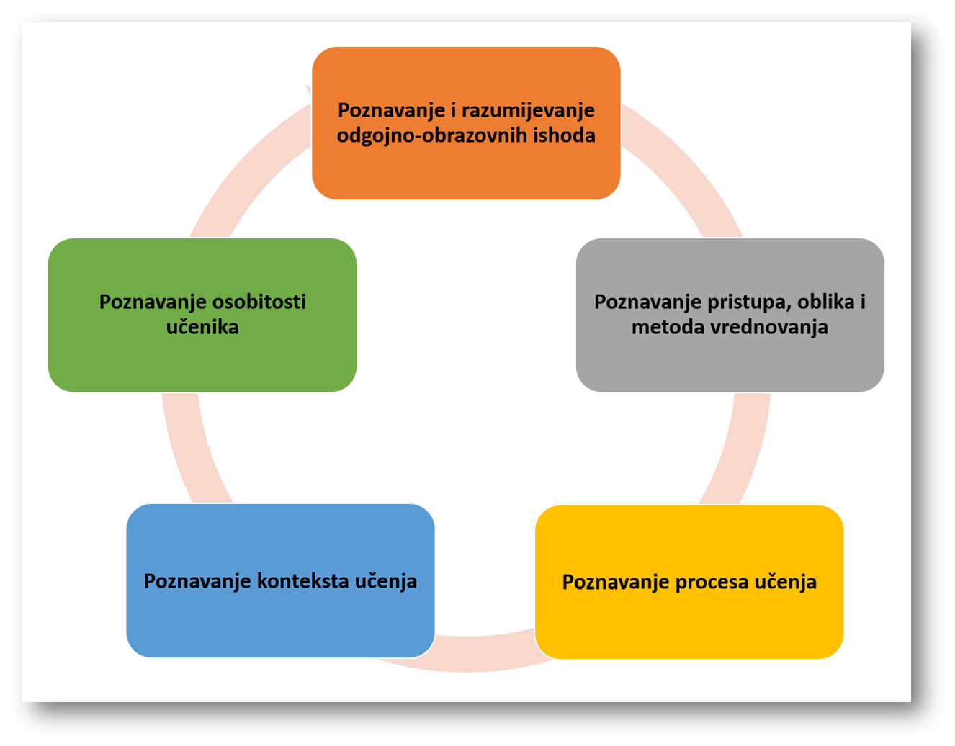
2. Planiranje vrednovanja
Notes:
Vrednovanje, kao sastavni dio kurikulumskoga sustava, temelji se na načelima koja vrijede za sve razine i vrste odgoja i obrazovanja:
- usmjereno je učenju i razvoju učenika
- usmjereno je procjenjivanju razine usvojenosti znanja i razvijenosti vještina
- transparentno je i pravedno.

Slide 25
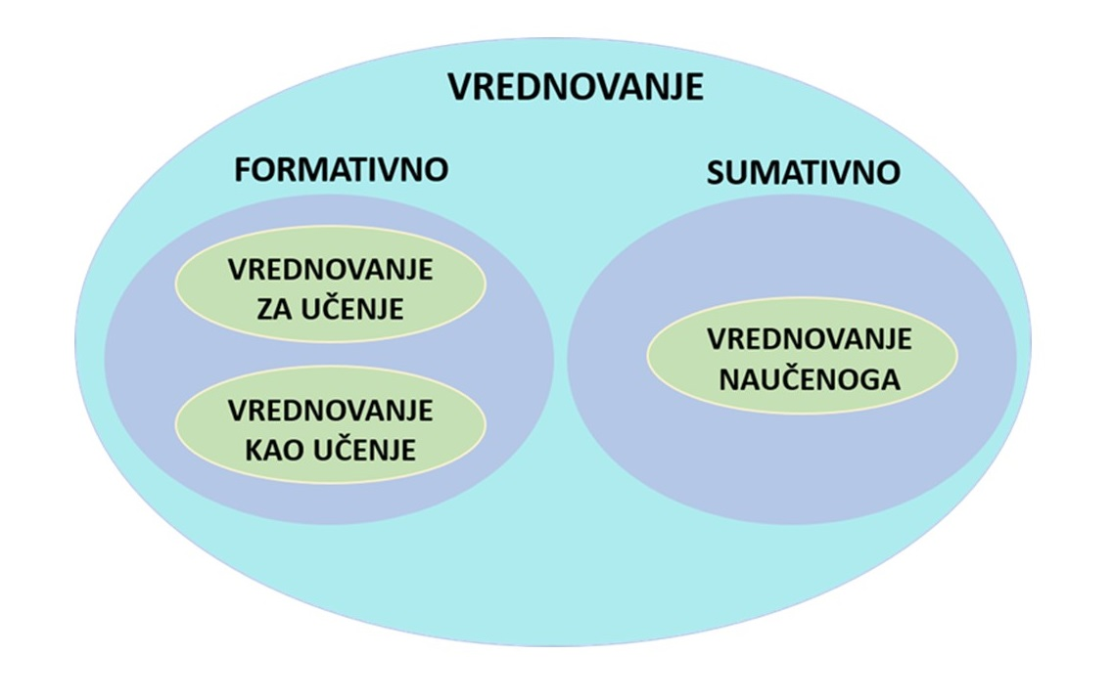
Oblici i pristupi vrednovanju

Slide 26
Vrednovanje za učenje
namijenjeno je učenicima, roditeljima i učiteljima tijekom učenja
omogućuje unaprjeđenje učenja i poučavanja
načini:
  razgovorom, pitanjima i odgovorima
  kvizovima, stripovima, posterima/plakatima
  igrom za učenje, promatranjem
  grafičkim organizatorima znanja
  izlaznim karticama, nastavnim listićima
  rješavanjem problema
  argumentiranim raspravama
Vrednovanje za učenje (carnet.hr)
Notes:
Vrednovanje za učenje proces je prikupljanja informacija o procesu učenja i poučavanja te interpretacija prikupljenih informacija. Odvija se tijekom učenja i poučavanja i ne rezultira ocjenom. Važno je provoditi vrednovanje za učenje jer ono stavlja naglasak na sam proces učenja, pomaže učenicima unaprijediti svoje učenje, a učiteljima svoje poučavanje.
Vrednovanje za učenje podrazumijeva uključivanje povratne informacije tijekom procesa učenja i poučavanja kojom će se usmjeriti učenike i potaknuti njihovo napredovanje u učenju.

Slide 27
Vrednovanje kao učenje
školskim knjižničarima omogućuje razvoj samoreguliranog pristupa radu, a učenicima razvoj samoreguliranog pristupa učenju
namijenjeno je učenicima, učiteljima i stručnim suradnicima tijekom učenja/poučavanja
načini (samovrednovanje, vršnjačko vrednovanje):
  liste za procjenu i rubrike
  igre za učenje/igre uloga
  rješavanje zadataka
  stripovi, crteži, posteri/plakati
  grafički organizatori znanja
  liste za bodovanje
  izlazne kartice
  dnevnici učenja
Notes:
Tijekom procesa vrednovanja kao učenja učenici samovrednovanjem i vršnjačkim vrednovanjem promišljaju o svojem učenju i tako uče. Aktivnim uključivanjem učenika u proces vrednovanja uz podršku učitelja potiče se razvoj učenikova samostalnog i samoreguliranog pristupa učenju.
Pitanja na koja odgovara Vrednovanje kao učenje: Koji dio još uvijek ne znam objasniti? Kako ovo mogu napraviti drugačije? Tko mi može pomoći? Odakle mogu još više saznati?

Slide 28
Vrednovanje kao učenje (samovrednovanje i vršnjačko vr.)
Samovrednovanje i vršnjačko vrednovanje
(podaci o knjizi – prema V. Šperanda)
Vrednovanje rada u skupini
ELEMENTI | DA | DJELOMIČNO | TREBA POPRAVITI
Jeste li riješili sve zadatke vezano uz dj. enciklopedije?
Je li svaki član skupine ravnomjerno sudjelovao u izvršenju zadataka?
Možete li nakon ovakvog rada uspješno objasniti što ste naučili?
Sviđa li vam se ovakav način učenja?
Što treba poboljšati kako biste uspješnije rješavali zadatke radom u paru ili skupini (obrazložite)?
ELEMENTI | Točan podatak(Moj) | Točanpodatak (prijatelj)
Autor
Naslov
Ilustrator
Prevoditelj
Nakladnik
Godina izdanja
Mjesto izdanja

Slide 29
Zadatak : Vrednovanje za učenje i kao učenje
1. Učenici su iz knjiga pravilno ispisali autore, naslove, ilustratora i prevoditelja, mjesto i godinu izdavanja.. | VzU
2. Učenik: „Tvoj plakat ima dobar omjer teksta i slika kao i organizaciju. Odabrani font teksta nije lako čitljiv.” | VkU
3. Pedagog: „Kolega, koje ste aktivnosti uključili u ovu temu? Kako su ih učenici prihvatili i koje strategije poučavanja dalje planirate?” | VzU
4. Učenik: „Profesore, na listi za procjenu označio sam što znam i što ne znam.“ | VkU
5. Učenik: „Zaboravio sam napisati datum pristupa web stranici pri citiranju mrežnih izvora“ | VkU
6. Knjižničar: „Većina učenika pri citiranju mrežnih izvora nije napisala datum pristupanja web stranicama.“ | VzU
7. Učenik: „Ova rubrika mi govori što trebam poboljšati u svojem radu. Znam kako ću to poboljšati.“ | VkU
8. Knjižničar pripravniku: „Pročitaj što sam napisao o tvom prošlom oglednom satu. Pokušaj koristiti te zabilješke u oglednom satu koji ćeš održati sutra.“ | VzU
9. Knjižničarka kolegi knjižničaru: „Sviđa mi se kako si odradio tu aktivnost na satu. Možda si mogao ostaviti malo više prostora za vrednovanje te aktivnosti.“ | VzU
10. Knjižničar: „Odabrao sam prekomplicirane primjere pri svojem objašnjavanju. Moram ih prilagoditi dobi učenika.“ | VkU
Prema V. Šperandi
Notes:
Predavač na ceduljicama pripravnicima dijeli primjere vrednovanja za učenje i kao učenje koje oni trebaju .
Slijedi rasprava zašto nepravilno oblikovani ishodi nisu dobri.

Slide 30
Školska knjižnica i tematsko planiranje u predmetu Hrvatski jezik u 5. razr. – primjer

Slide 31
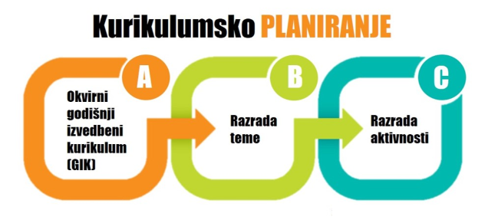

Slide 32
Okvirni godišnji izvedbeni kurikulum HJ 5. po područjima
PREDMETNO PODRUČJE HRVATSKI JEZIK I KOMUNIKACIJA | A - Hrvatski jezik i komunikacija
ISHOD | RAZRADA ISHODA
OŠ HJ A. 5. 3 Učenik čita tekst, izdvaja ključne riječi i objašnjava značenje teksta. | prepoznaje svrhu čitanja: osobna, obrazovna i javna uočava sastavne elemente grafičke strukture teksta: naslov, podnaslove, fotografije i/ili ilustracije izdvaja ključne riječi i piše kratke bilješke prepričava tekst služeći se bilješkama objašnjava nepoznate riječi na temelju vođenoga razgovora i zaključivanja iz konteksta služi se sadržajem i kazalom pojmova u traženju informacija ovladava osnovnim tehnikama pretraživanja interneta i knjižničnih kataloga tekstovi: opis, anegdota, bilješka; poziv, oglas
A. 5. 4 OŠ HJ A.5.4. Učenik piše tekstove trodijelne strukture u skladu s temom | piše sastavak / tekst trodijelne strukture u skladu sa slobodno odabranom ili zadanom temom utvrđuje temu: čita i istražuje o temi u različitim izvorima, povezuje temu sa stečenim znanjem i iskustvom piše bilješke o temi: u natuknicama navodi podteme razrađujući temu pripovijeda kronološki nižući događaje povezujući rečenice tako da sljedeća proizlazi iz prethodne služi se novim riječima koje je čuo ili pročitao istražujući o temi provjerava točnost informacija svjesno i točno citira autorsko djelo poštujući intelektualno vlasništvo piše veliko početno slovo u jednorječnim i višerječnim imenima: vlastite imenice, posvojni pridjevi, zemljopisna imena u bližem okružju; piše zarez odvajajući usklik i vokativ od ostatka rečenice služi se pravopisnim priručnicima sa svrhom poštivanja pravopisne norme piše u skladu s usvojenim gramatičkim i pravopisnim pravilima tekstovi: pisani sastavak, sažeto, opširno i stvaralačko prepričavanje, e-pismo

Slide 33
Okvirni godišnji izvedbeni kurikulum HJ 5. po područjima
PREDMETNO PODRUČJE KNJIŽEVNOST I STVARALAŠTVO | B – Književnost i stvaralaštvo
ISHOD | RAZRADA ISHODA
B. 5. 4 Učenik se stvaralački izražava prema vlastitome interesu potaknut različitim iskustvima i doživljajima književnoga teksta. | na temelju jezičnih vještina, aktivnoga rječnika i stečenoga znanja oblikuje uratke u kojima dolazi do izražaja kreativnost, originalnost i stvaralačko mišljenje istražuje, eksperimentira i slobodno radi na temi koja mu je bliska prepoznaje pojam autorstva i autorskog djela te koncept zaštite intelektualnoga vlasništva kao način zaštite vlastitog i poštivanja tuđeg autorskog djela u kreiranju novih sadržaja stvara na narječju / mjesnome govoru, improvizira ili dramatizira tekst i priprema za izvedbu, izražava se pokretom i plesom, crta slikovnicu, ilustrira priču i druge uratke prema vlastitoj zamisli razvija vlastiti potencijal za stvaralaštvo

Slide 34
Okvirni godišnji izvedbeni kurikulum HJ 5. po područjima
PREDMETNO PODRUČJE KULTURA I MEDIJI | C – Kultura i mediji
ISHOD | RAZRADA ISHODA
C. 5. 1 Učenik razlikuje tiskane medijske tekstove i izdvaja tekstove koji promiču pozitivne vrijednosti. | razlikuje tiskane medijske tekstove prema ritmu izlaženja: dnevne novine, tjedne, mjesečne i godišnje časopise uočava uporabu i organizaciju pojedinih sadržajnih i grafičkih elemenata u različitim tiskanim medijskim tekstovima sa svrhom prenošenja poruke prepoznaje kako se grafičkim elementima (naslov, nadnaslov, podnaslov, fotografija/ilustracija, okvir) oblikuje značenje medijske poruke i stvara željeni učinak na primatelja izdvaja sadržaje koji promiču pozitivne vrijednosti i potiču pozitivne komunikacijske obrasce
C. 5. 3 Učenik posjećuje kulturne događaje u fizičkome i virtualnome okružju. | Preporučeni sadržaji: posjet kazalištu: kazališne predstave; programi kojima se predstavlja organizacija rada kazališta, rad na predstavi i njihovi sudionici odlazak u kino i kinoteke posjet medijskim kućama (radijske i televizijske postaje, novinske i izdavačke kuće) posjet institucijama: knjižnice, muzeji, atelijeri, umjetničke radionice, instituti, zavodi posjet festivalima: književni, filmski, znanstveni, edukacijski, tradicijski posjet tribinama i susreti s književnicima i autorima različitih područja djelovanja sudjelovanje u radionicama različitih sadržaja posjet izložbama posjet predavanjima u fizičkome i digitalnome okružju sudjelovanje u raznim projektima posjet internetskim sadržajima: online izložbe, online učionice, kulturni portali

Slide 35
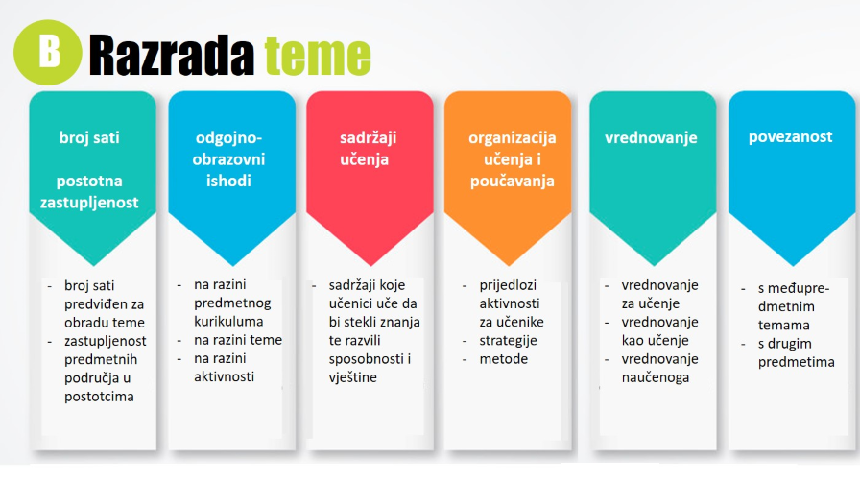

Slide 36
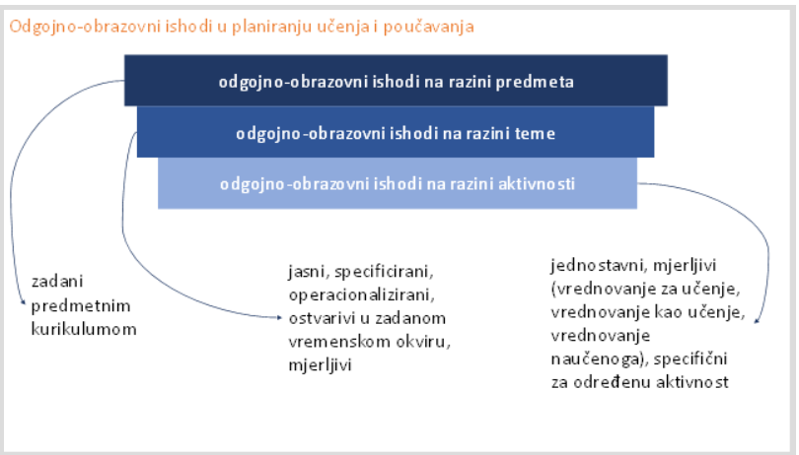

Slide 37
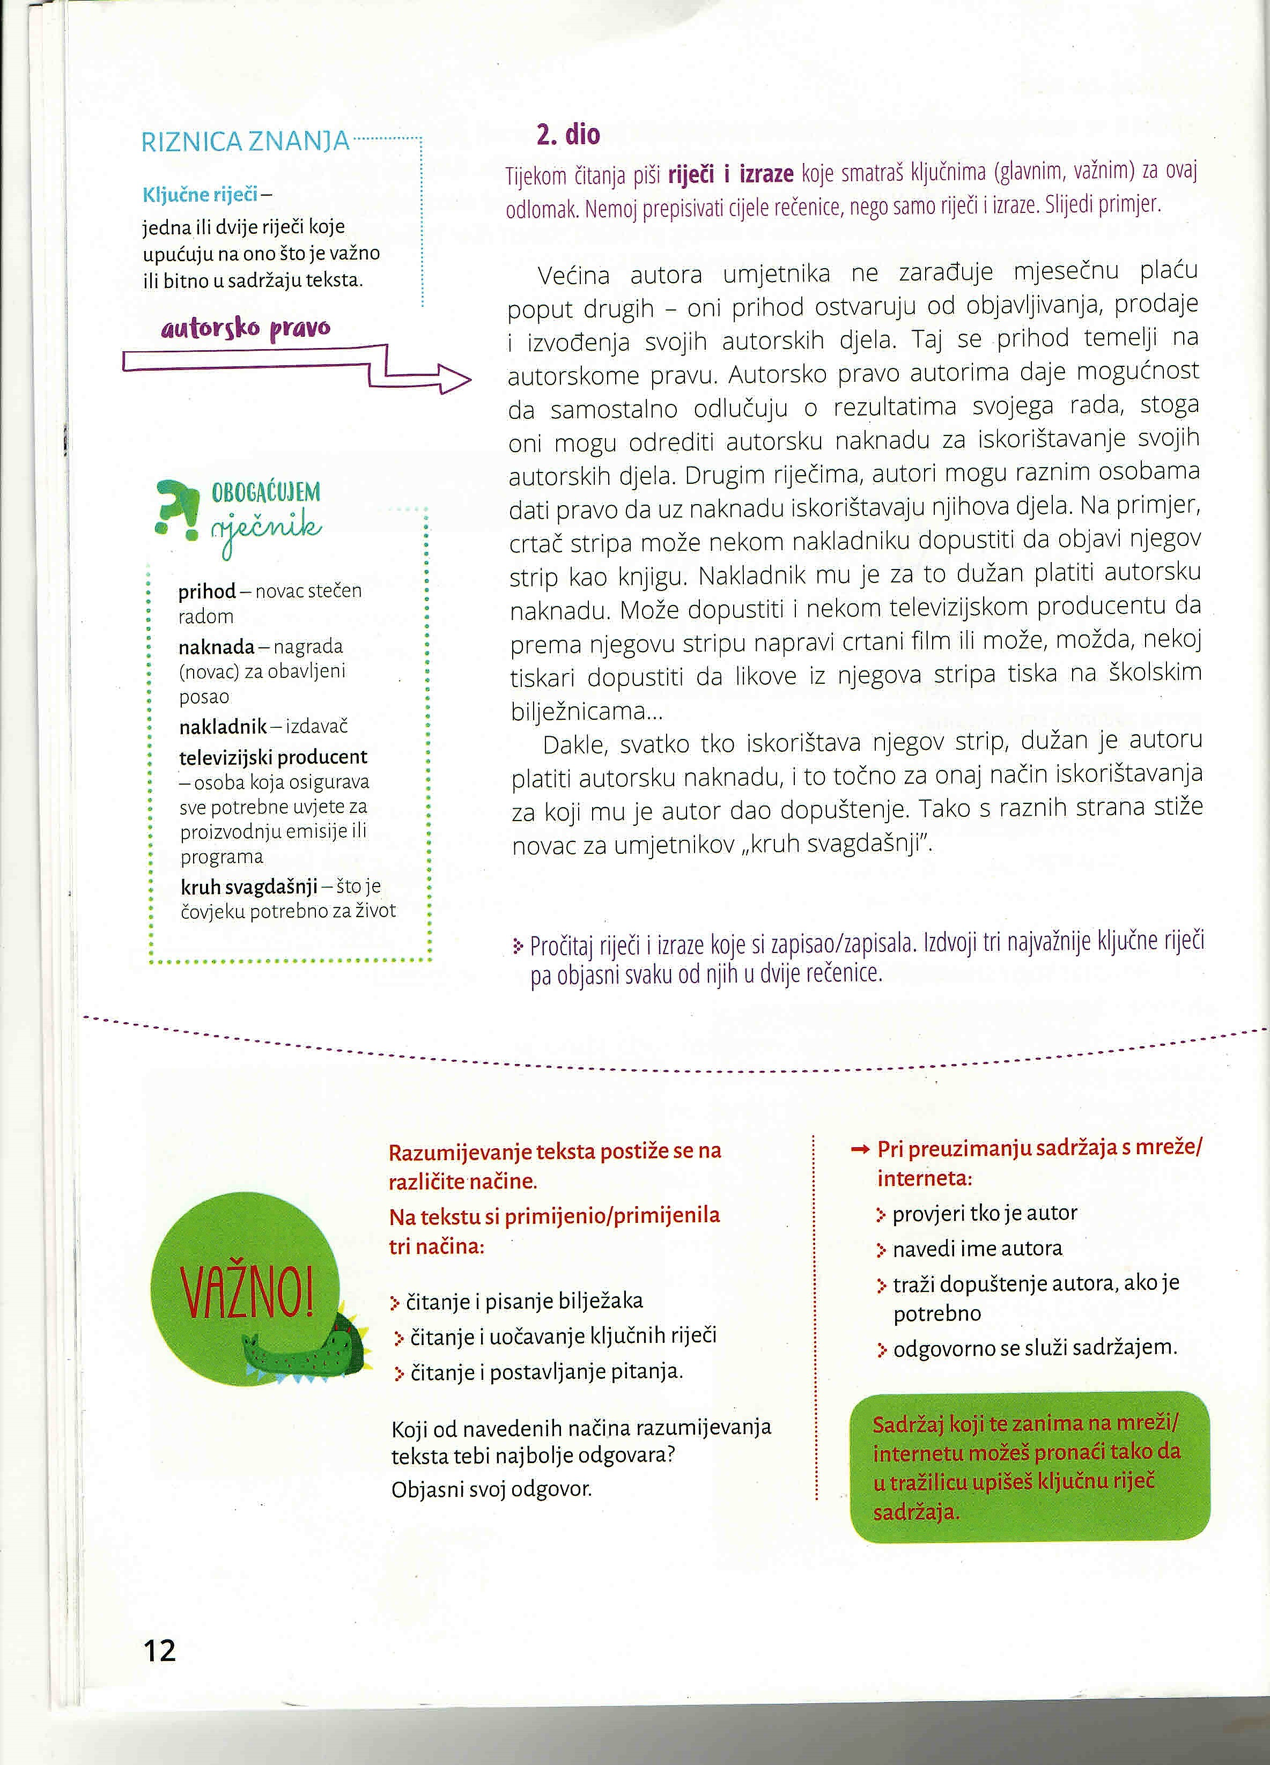
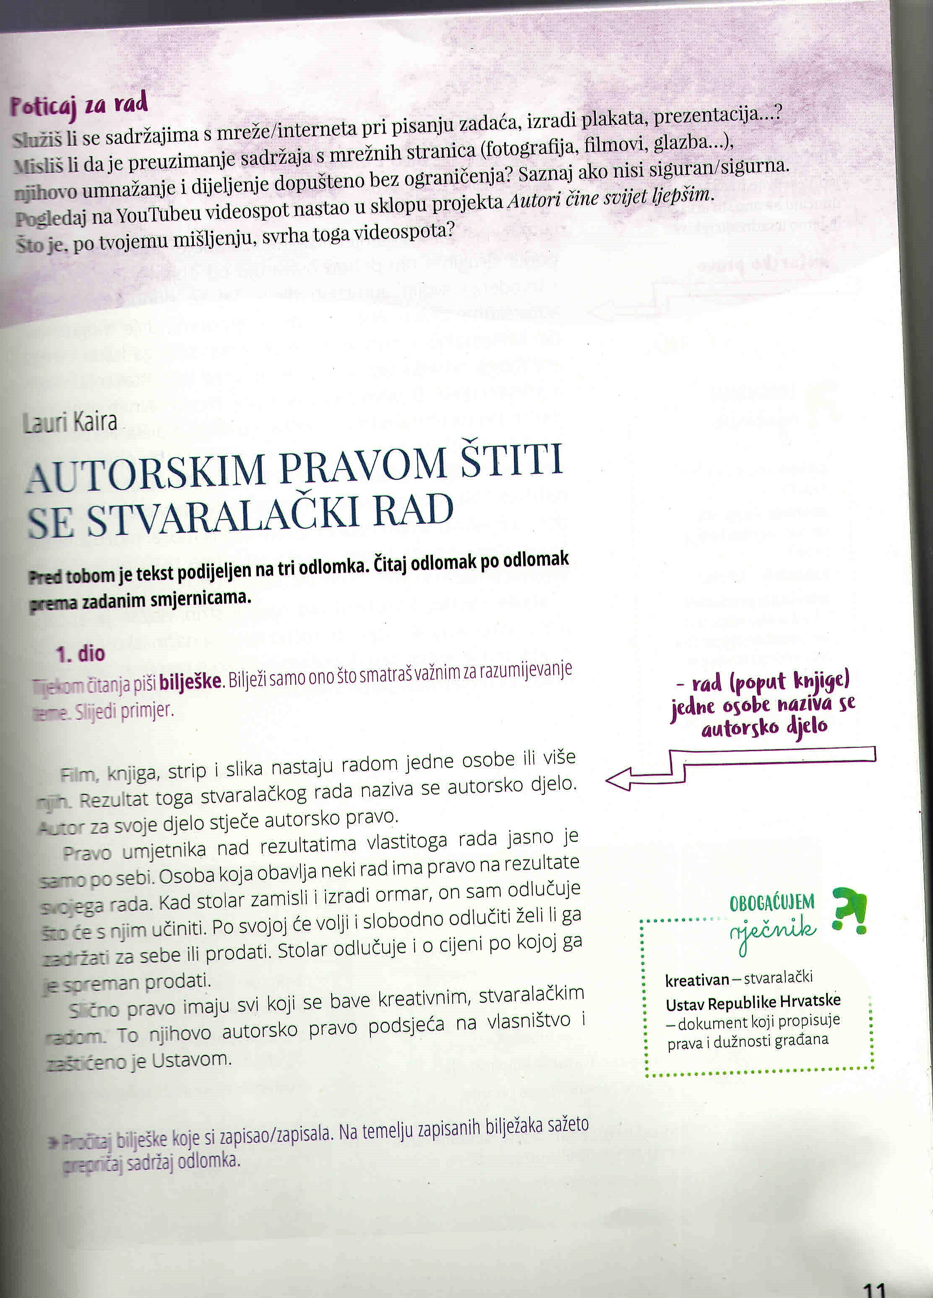
Razrada teme „Čitam…”

Slide 38
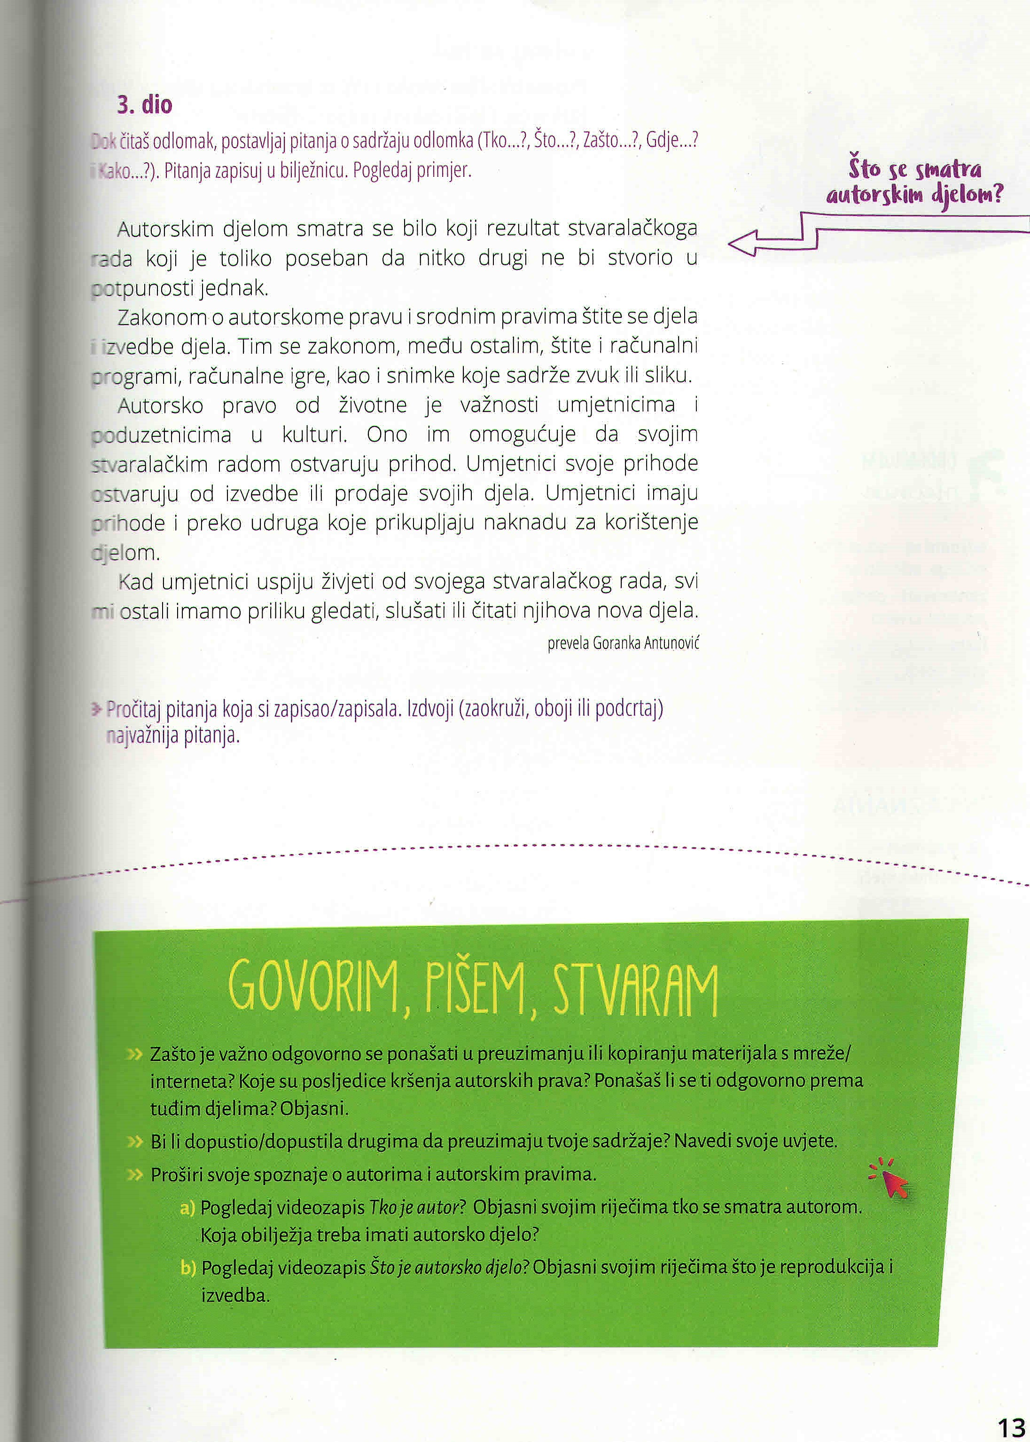
Razrada teme „Čitam…”
Polazni tekst
Ishodi:
B. 5. 4
Učenik se stvaralački izražava prema vlastitome interesu potaknut različitim iskustvima i doživljajima književnoga teksta.
Razrada ishoda: prepoznaje pojam autorstva i autorskog djela te koncept zaštite intelektualnoga vlasništva kao način zaštite vlastitog i poštivanja tuđeg autorskog djela u kreiranju novih sadržaja
uku B.2.1. – poznaje osnovne pristupe i strategije učenja i zna kako se njima koristiti u pojedinim situacijama učenja

Slide 39
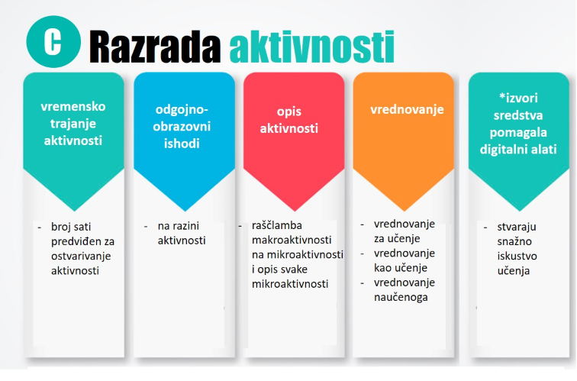

Slide 40
Priprema za nastavni sat u školskoj knjižnici
Priprema sadrži:
Sve predviđene aktivnosti u vremenskom i metodičkom slijedu (uvodni dio, središnji dio, završni dio, zaliha)
Cilj sata i ishode učenja, učeničke aktivnosti, aktivnosti knjižničara, nastavne metode i oblike rada, nastavna sredstva i pomagala
Prilozi: pripremljen radni materijal (plan plakata, pitanja, listići, slike, sadržaj ppt...)
Popis korištenih izvora za učenike i za pripremanje knjižničara
Pripravnik na stručni ispit donosi 3 primjerka pripreme

Slide 41
Priprema za nastavni sat u školskoj knjižnici
Ime i prezime učitelja pripravnika:
Naziv škole u kojoj je pripravnik stažirao:
Ime i prezime mentora pripravnika:
Pisana priprema za izvedbu nastavnog sata
Škola u kojoj se polaže stručni ispit: Osnovna škola Bartola Kašića, Zagreb, XVI. Gimnazija Zagreb
Ime i prezime predsjednice ispitnoga povjerenstva: Adela Granić, viša savjetnica u AZOO Zagreb
Ime i prezime mentorice na stručnom ispitu: Evica Tihomirović, Jadranka Tukša
Nadnevak održavanja nastavnoga sata:

Slide 44
Preporuka
Learning Designer mrežni je alat koji učiteljima olakšava pripremu aktivnosti učenja i poučavanja primjenom šest strategija učenja koje nudi konverzacijska matrica (Conversational Framework) Diane Laurillard:
učenje stjecanjem
istraživačko učenje
učenje djelovanjem
učenje stvaranjem
učenje raspravom
učenje suradnjom.
Nakon pripreme aktivnosti alat Vam daje povratnu informaciju u obliku tortnoga grafikona o omjeru upotrijebljenih strategija učenja u vašoj pripremi.

Slide 45
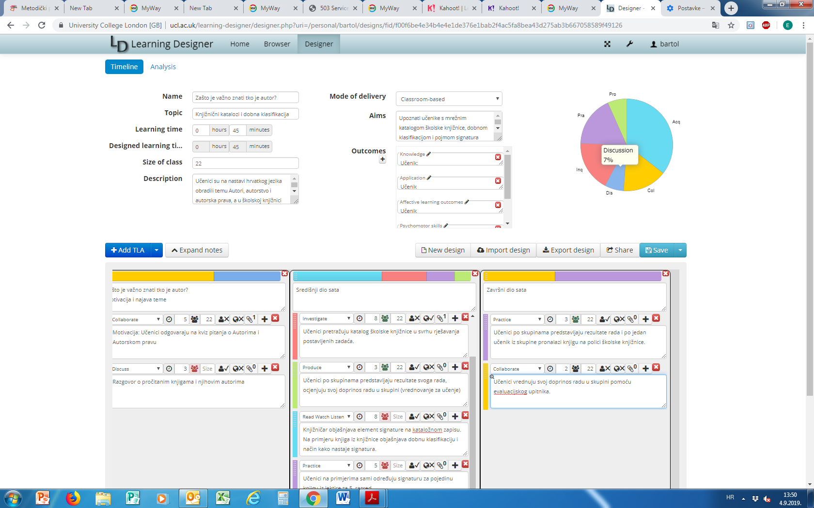
https://www.ucl.ac.uk/learning-designer/

Slide 46
Korišteni izvori
1. Council Recommendation on Key Competences for Lifelong Learning. 2018. EUR-Lex. https://eur-lex.europa.eu/legal-content/EN/TXT/?uri=uriserv%3AOJ.C_.2018.189.01.0001.01.ENG&toc=OJ%3AC%3A2018%3A189%3ATOC (pristupljeno 5.10.2020.)
2. Kovačević, Dinka i dr. 2004. Školska knjižnica–korak dalje. Filozofski fakultet. Zagreb .
3. Lovrinčević, Jasmina i dr. 2005. Znanjem do znanja: Prilog metodici rada školskog knjižničara. Zagreb.
4. Montiel-Overall, Patricia. 2005. Toward a Theory of Collaboration for Teachers and Librarians. (TLC). School Llibrary Media Research. 8.
http://www.ala.org/aasl/sites/ala.org.aasl/files/content/aaslpubsandjournals/slr/vol8/SLMR_TheoryofCollaboration_V8.pdf
5. Nacionalni okvirni kurikulum predškolski odgoj i obrazovanje te opće obvezno i srednjoškolsko obrazovanje. 2010. Zagreb.
http://mzos.hr/datoteke/Nacionalni_okvirni_kurikulum.pdf (pristupljeno 3.5.2020.)
6. Nastavni plan i program za OŠ. 2006. Ur. Vican, Dijana ; Milanović Litre, Ivan. Zagreb. 19-21.
https://www.azoo.hr/images/AZOO/Ravnatelji/RM/Nastavni_plan_i_program_za_osnovnu_skolu_-_MZOS_2006_.pdf (pristupljeno 28. 4. 2020.)
7. Poučavanje za učenje : priručnik za nastavnike usmjerene na postignuća. 2014. Ur. Lorin W. Anderson. https://www.hrstud.unizg.hr/_download/repository/teaching_for_learning_cro.pdf (pristupljeno 10.5.2020.)
8. Škola za život. https://skolazazivot.hr/kurikulumi-2/ (pristupljeno 10.5.2020.)
9. Špiranec, Sonja; Banek Zorica, Mihaela. 2008. Informacijska pismenost. Filozofski fakultet. Zagreb.
10. Vizek-Vidović, V.lasta i dr. 2003. Psihologija obrazovanja. IEP-VERN. Zagreb.(Planiranje i evaluacija obrazovnog procesa. (str. 405-468).
11. Vizek Vidović, Vlasta. 2008. Ishodi učenja u obrazovanju učitelja i nastavnika – konceptualni okvir. AZOO. Zagreb.

Slide 47
Korišteni izvori – GIK, tematsko planiranje
Jukić, M. et al. Hrvatska čitanka 5 : za 5. razred osnovne škole. Zagreb : Ljevak, 2019.
Metodički priručnici:
https://skolazazivot.hr/obrazovni-sadrzaji/metodicki-prirucnici/metodicki-prirucnici-za-osnovnu-skolu/ (30.8.2020.)
https://skolazazivot.hr/kurikulumi-2/ (1.9.2020.)
https://www.ucl.ac.uk/learning-designer/ (1.9.2020.)

